Slide 1

Фазовые перестройки динамической системы с импульсным воздействием
Ивановский Леонид,
Самсонов Сергей,
ЯрГУ им. П.Г. Демидова
факультет ИВТ, 2015

Slide 2
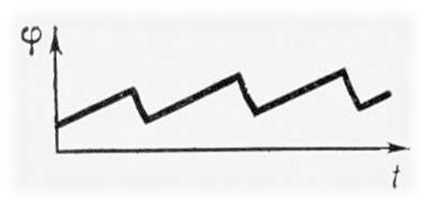
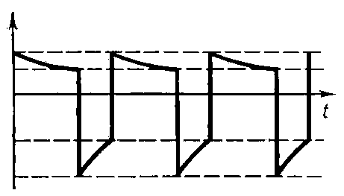
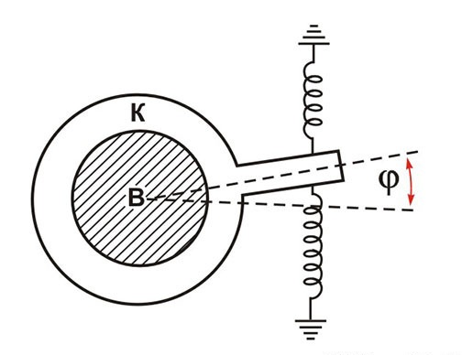
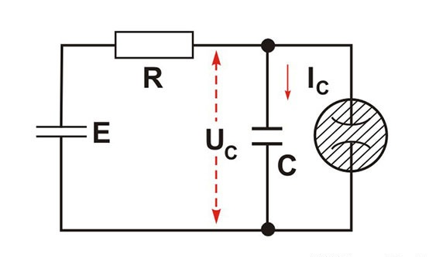
Понятие релаксационных автоколебаний
Графики релаксационных автоколебаний
Пример механических релаксационных автоколебаний
Пример электрических релаксационных автоколебаний

Slide 3
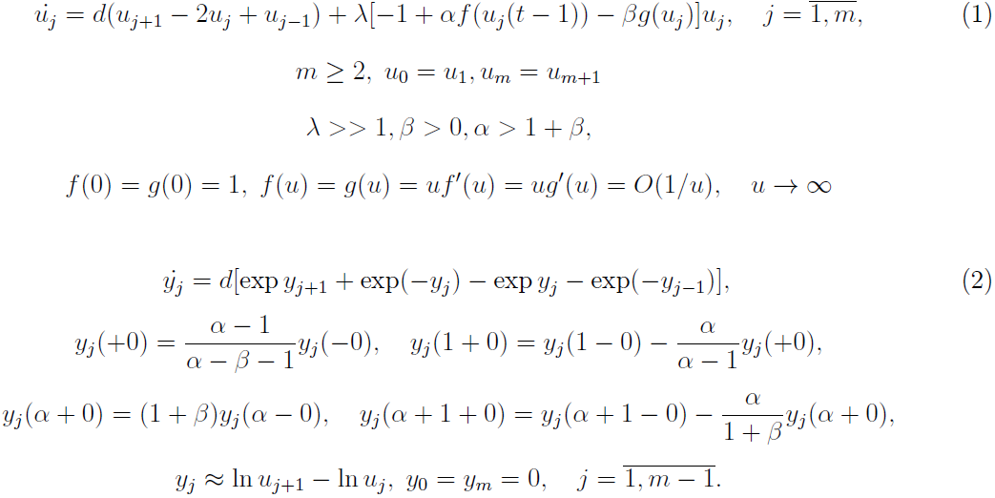

Исследуемая динамическая система

Slide 4
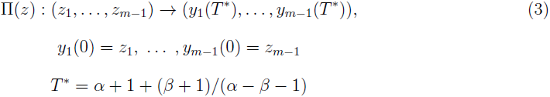
Постановка задачи

Slide 5




Метод исследования: программная часть

Slide 6
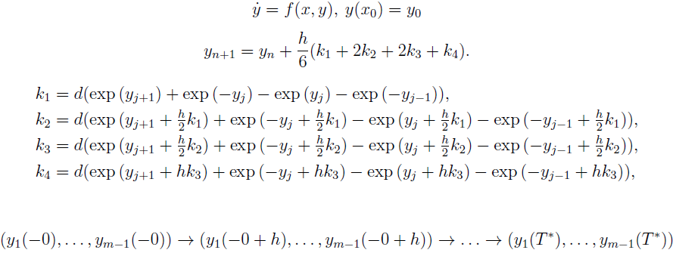
Метод исследования: алгоритмическая часть

Slide 7
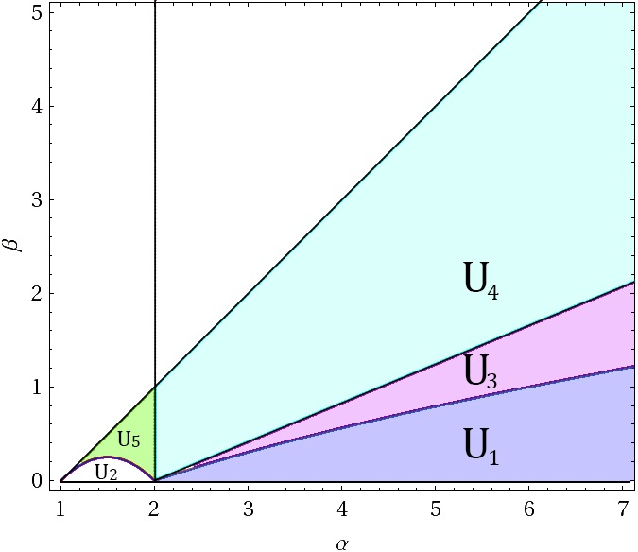

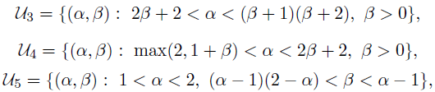
Области исследования

Slide 8
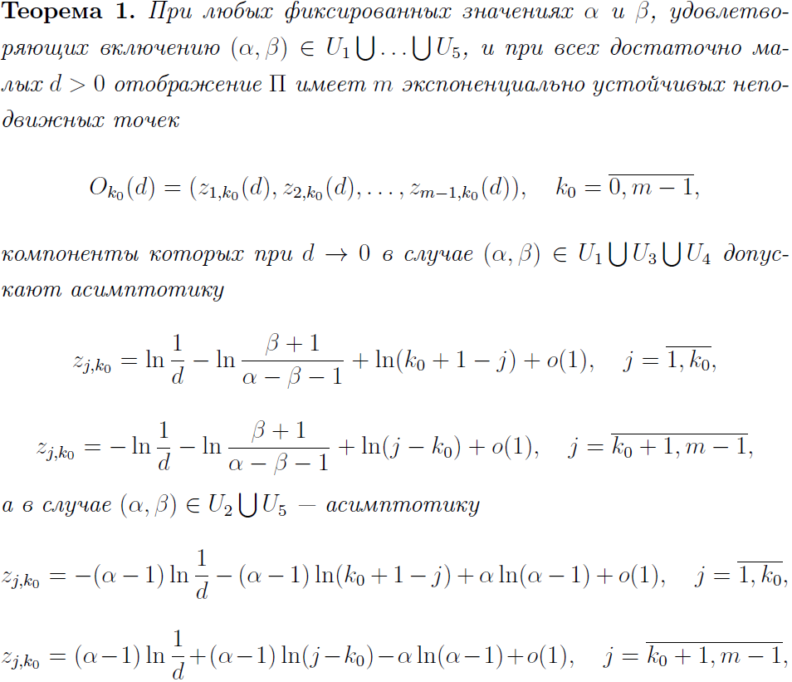
Особенности тестирования

Slide 9
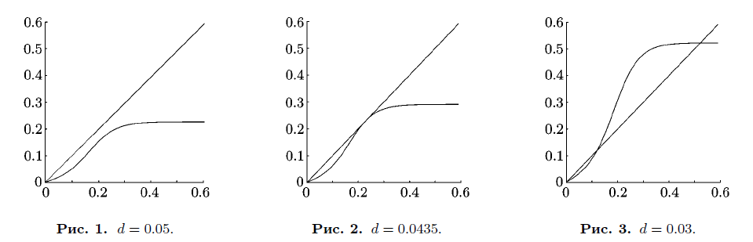
Результаты исследования: одномерный случай

Slide 10
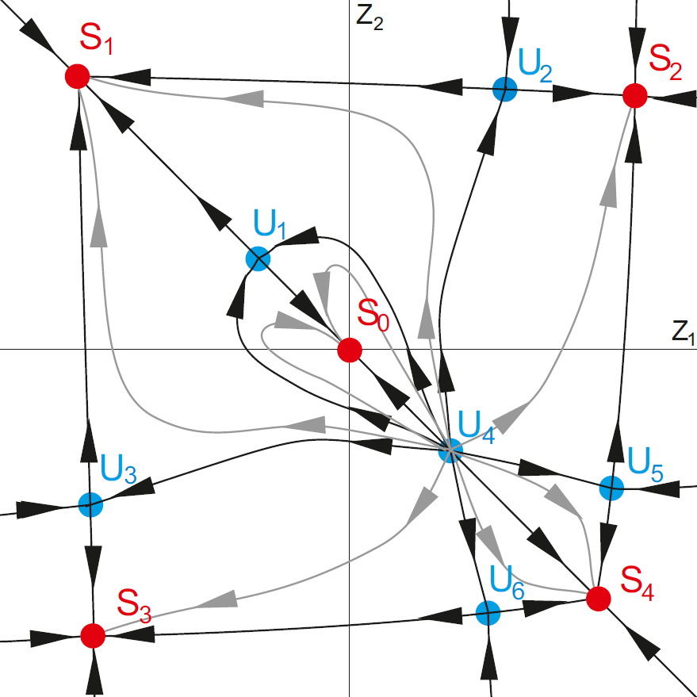
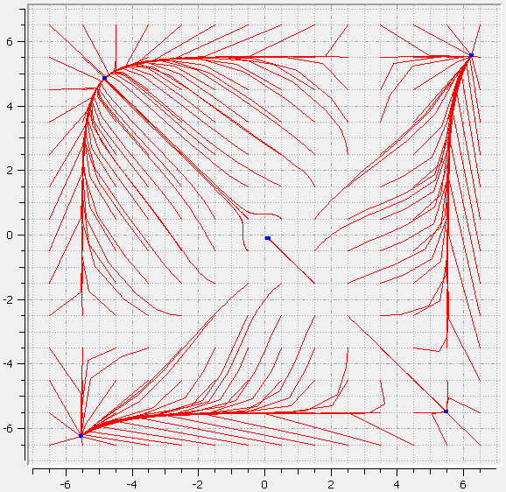
Результаты исследования: двумерный случай, 5 устойчивых стационарных точек
α= 5.0, β=0.4, d=0.01

Slide 11
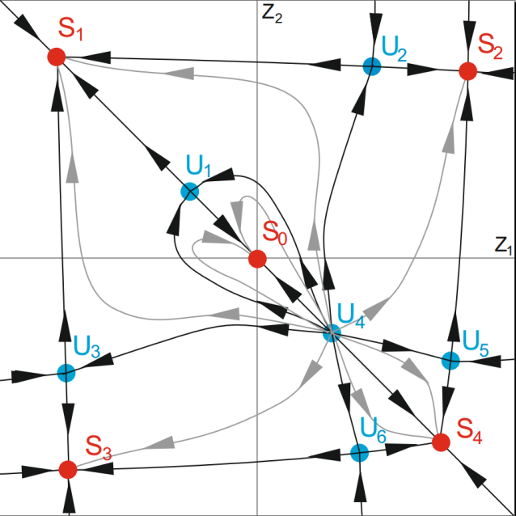
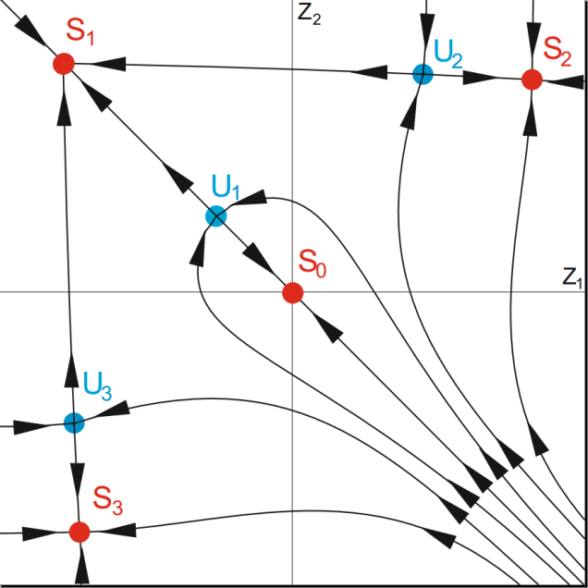
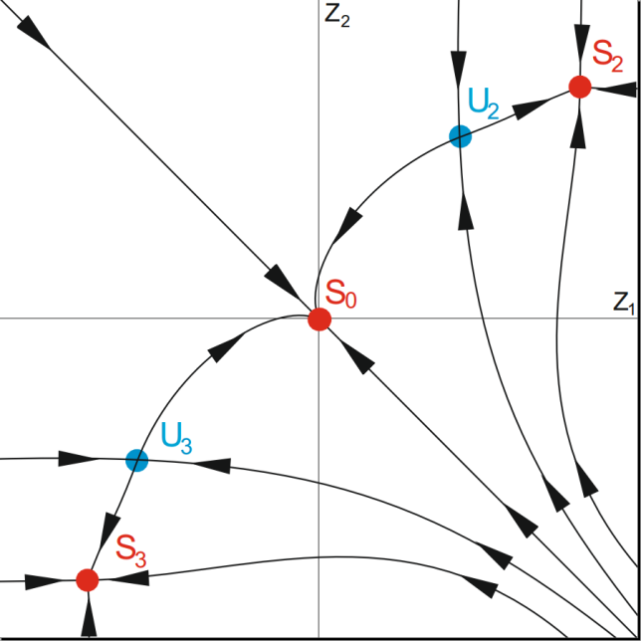
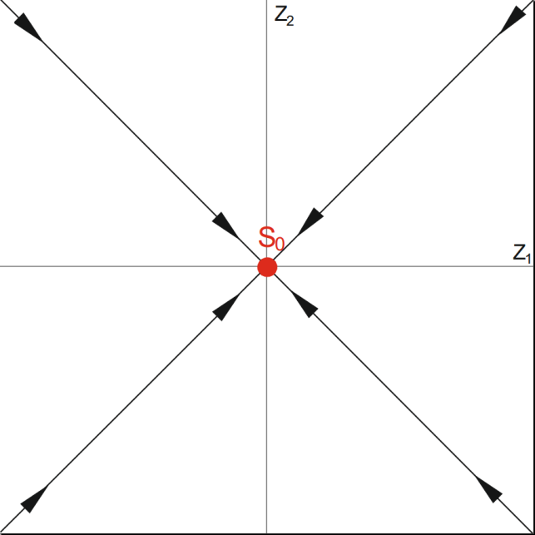
Последовательность бифуркаций в случае 5 устойчивых стационарных точек
d<0.015
0.015≤d<0.05
α= 5.0, β=0.4
0.05≤d<0.12
0.12≤d

Slide 12
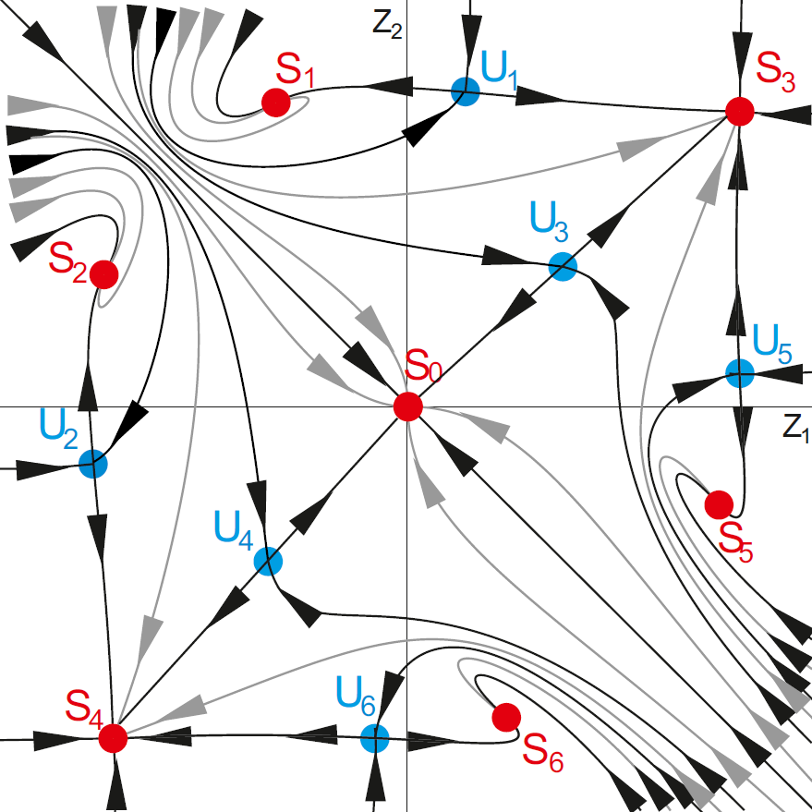
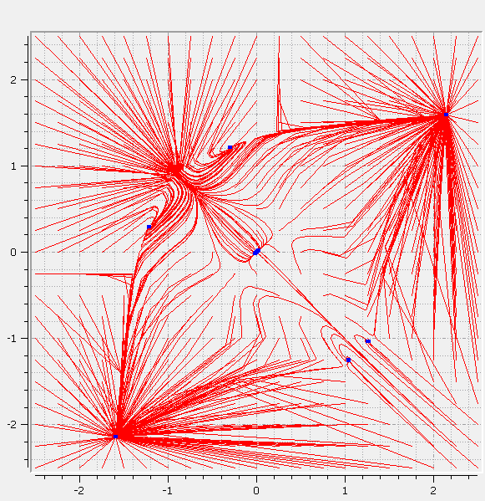
Результаты исследования: двумерный случай, 7 устойчивых стационарных точек
α = 5.0, β = 3.0, d = 0.057

Slide 13
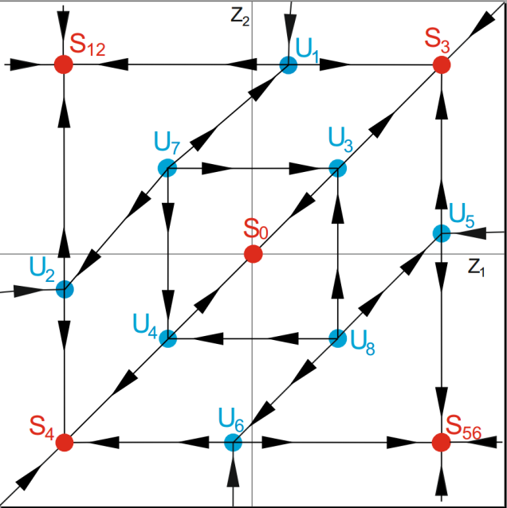
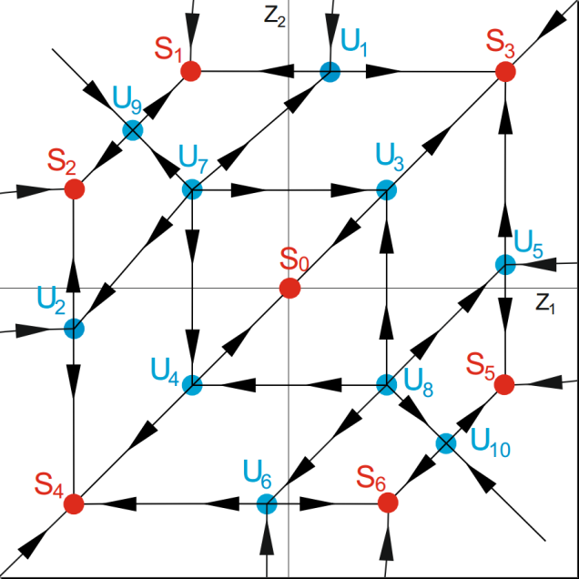
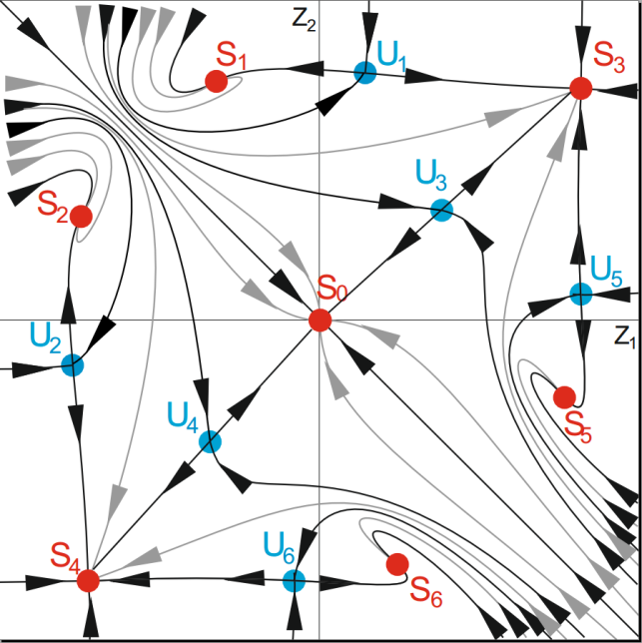
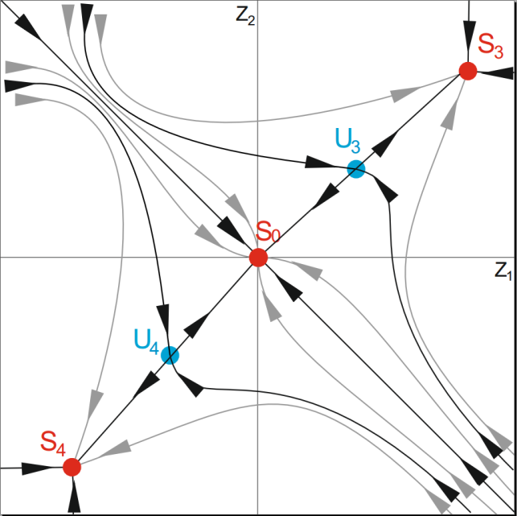
Последовательность бифуркаций в случае 7 устойчивых стационарных точек
d<0.047
0.047≤d<0.056
α= 5.0, β=3.0
0.056≤d<0.058
0.058≤d≤0.065

Slide 14
Результаты исследования: области параметров с 7 устойчивыми стационарными точками
α | 4.7 |  | 4.8 |  | 5 |  | 5.2 |  | 5.5 |  | 6.5
II | 0.041 | 0.050 | 0.043 | 0.052 | 0.047 | 0.057 | 0.051 | 0.063 | 0.056 | 0.061
IV | 0.053 | 0.065 | 0.052 | 0.063 | 0.047 | 0.057 | 0.043 | 0.052 | 0.039 | 0.046 | 0.032 | 0.033
II+IV | - |  | 0.052 |  | 0.047 | 0.057 | 0.051 | 0.052 | - |  | -
β | 2.0 |  | 2.6 |  | 2.8 |  | 3 |  | 3.2 |  | 3.4
II |  |  |  |  | 0.051 | 0.062 | 0.047 | 0.057 | 0.043 | 0.052 | 0.038 | 0.046
IV | 0.31 | 0.0315 | 0.04 | 0.046 | 0.043 | 0.051 | 0.047 | 0.057 | 0.051 | 0.062 | 0.054 | 0.056
II+IV | - |  | - |  | 0.051 |  | 0.047 | 0.057 | 0.051 | 0.052 | -

Slide 15
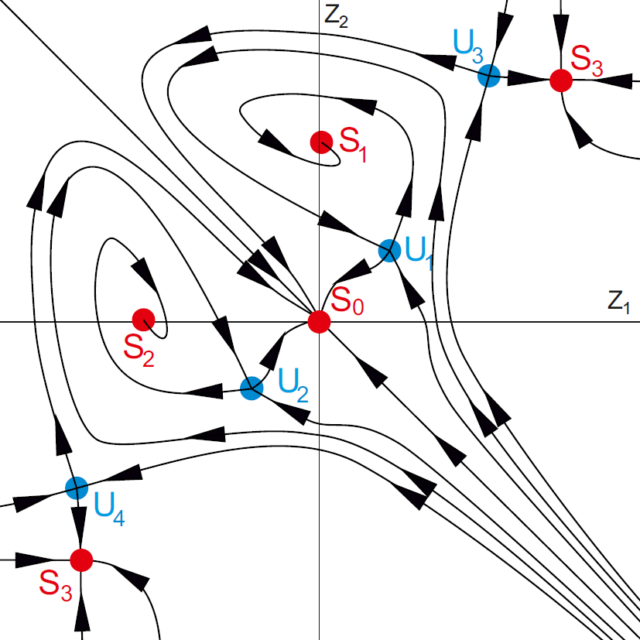
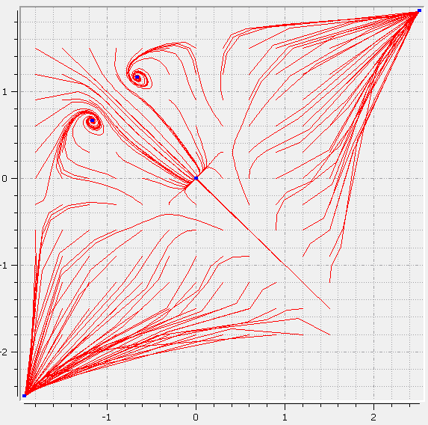
Результаты исследования: двумерный случай, фокусы
α = 5.5, β = 3.0, d = 0.059

Slide 16
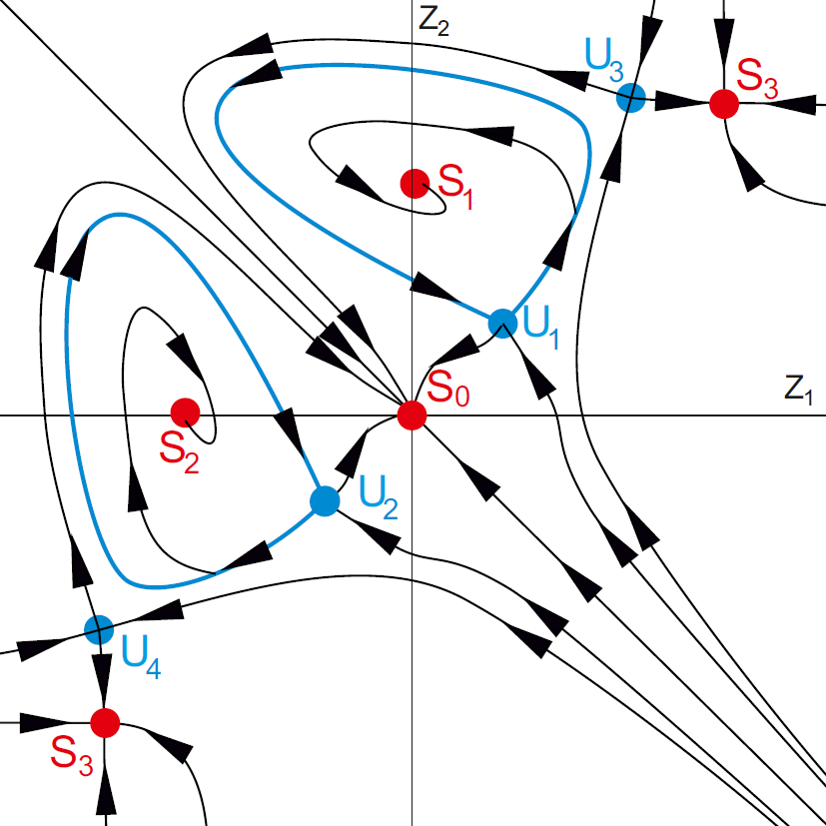
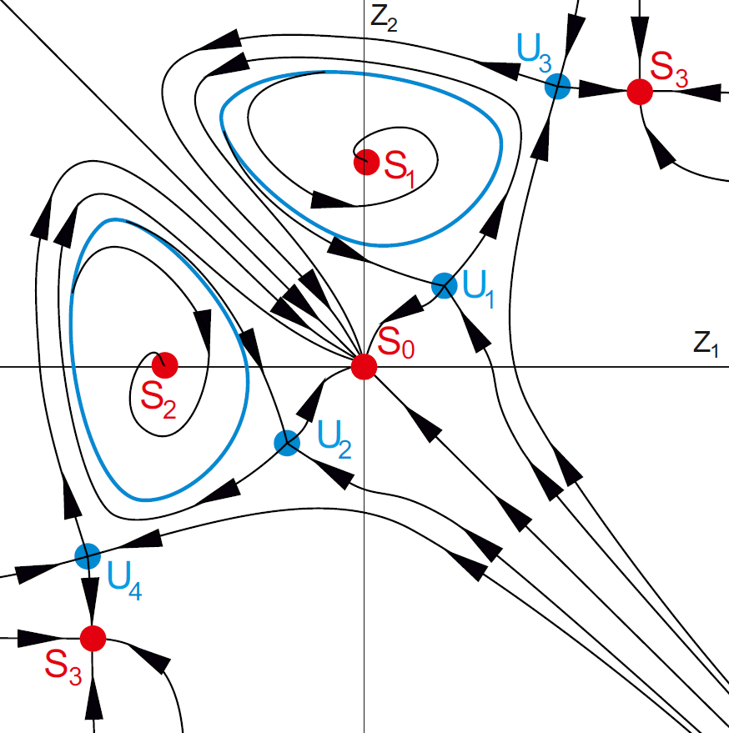
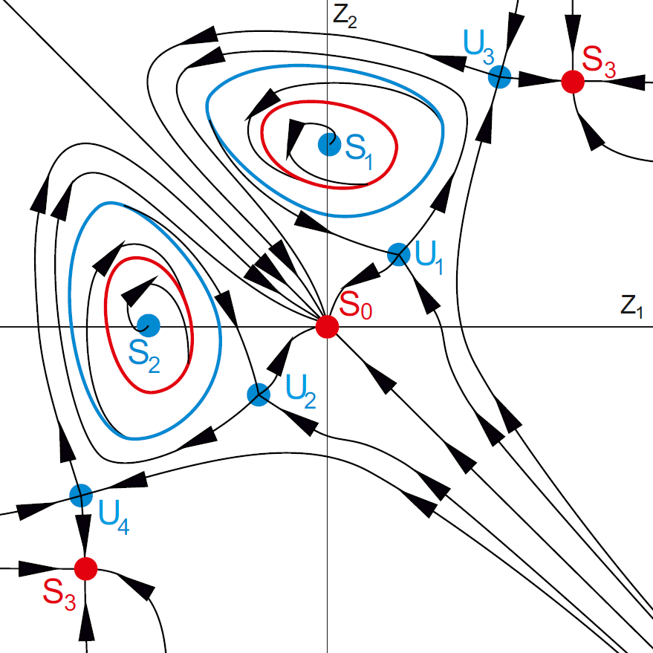
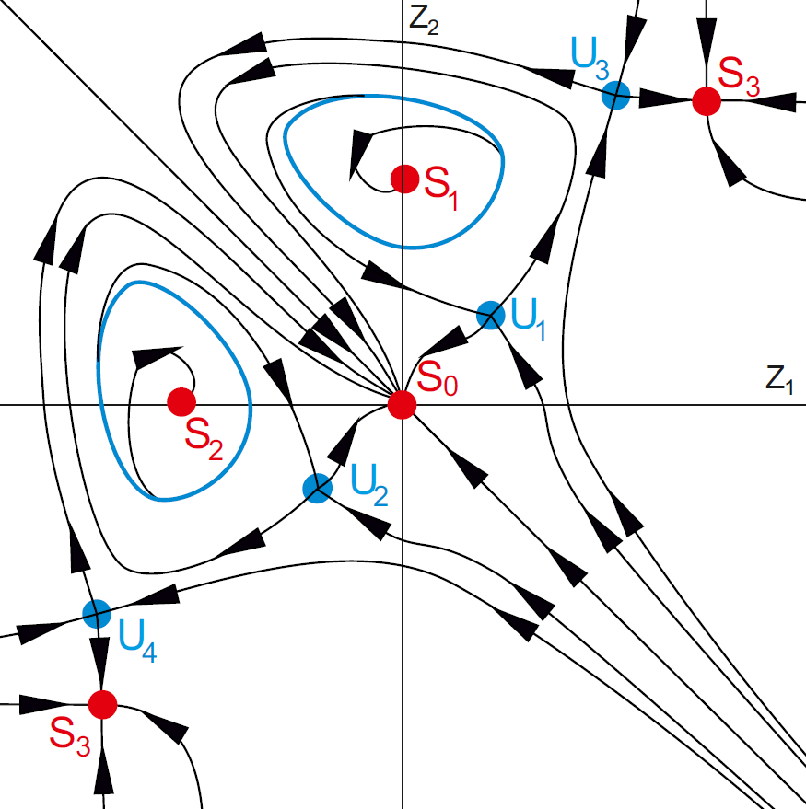
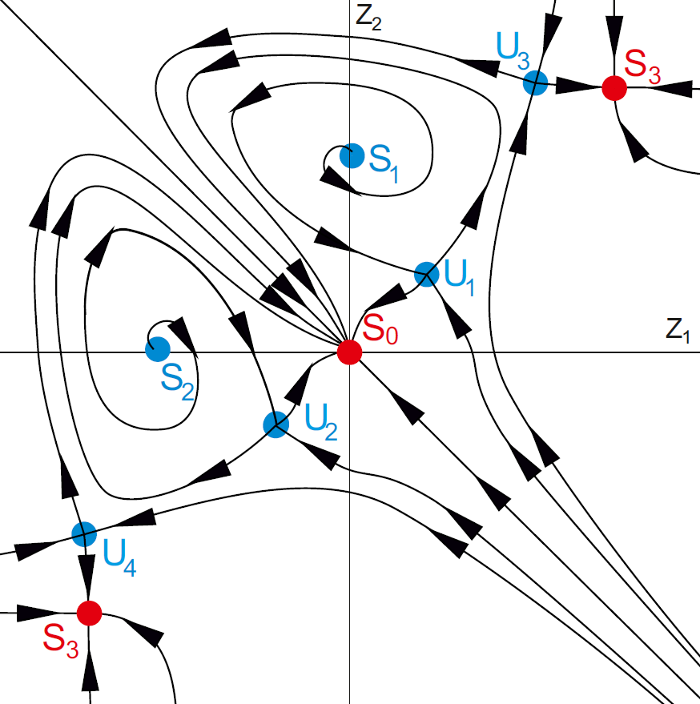
Фазовые перестройки в случае с фокусами
α= 5.5093
α= 5.5155
α= 5.5156
α= 5.5300
α= 5.5370
α= 5.5450

Slide 17
Результаты исследования: трехмерный случай
α= 5.0, β=0.4:
d | 0.2 | 0.1 | 0.079 | 0.077 | 0.076 | 0.07 | 0.05 | 0.01
2D | 1 | 3 | 3 | 3 | 3 | 3 | 4 | 5
3D | 1 | 1 | 2 | 3 | 4 | 5 | 6 | 6
α= 1.5, β=0.1:
d | 0.2 | 0.1 | 0.05 | 0.01
2D | 1 | 3 | 4 | 5
3D | 1 | 3 | 6 | 5

Slide 18
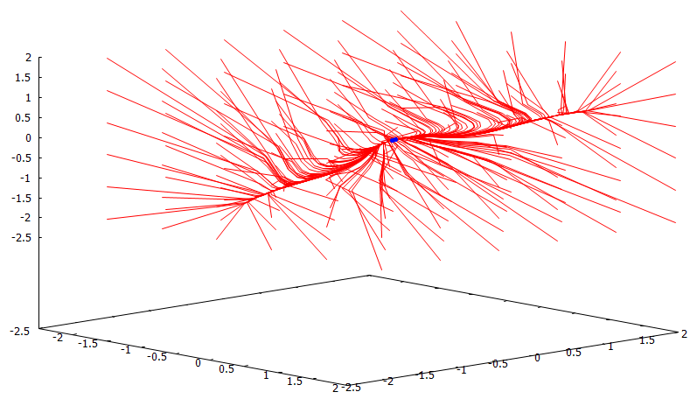
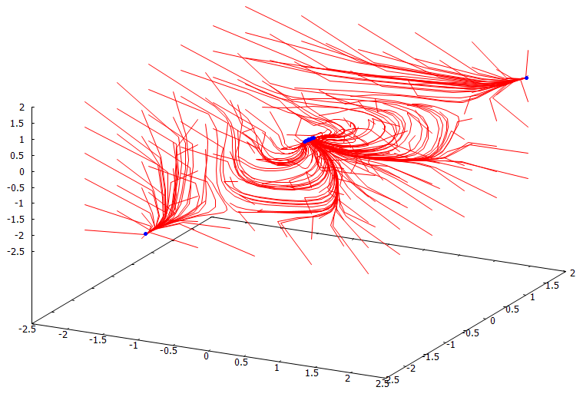
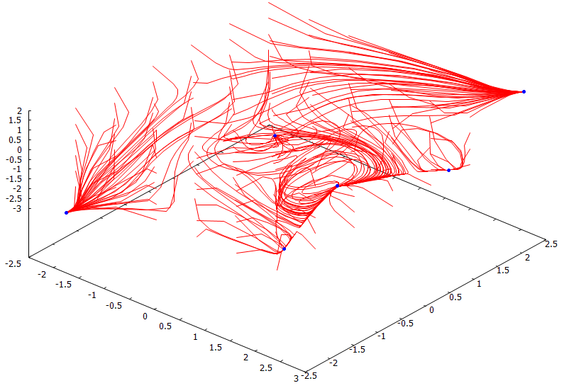
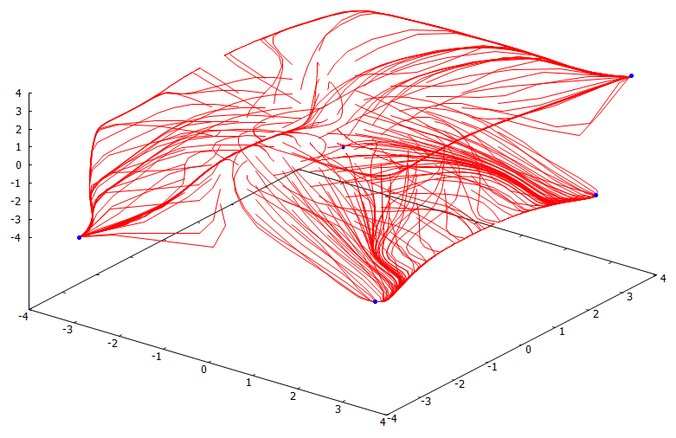
Фазовые портреты в трехмерном случае
d = 0.2
d = 0.1
α= 1.5, β=0.1
d = 0.05
d = 0.01

Slide 19
Результаты исследования: многомерные случаи
d | 0.2 | 0.1 | 0.05 | 0.01
5D | Т (новых точек, помимо точек из теоретических результатов не обнаружено) | +1 дополнительная точка | +2 | +1
6D | Т | +1 | +1 | Т

Slide 20
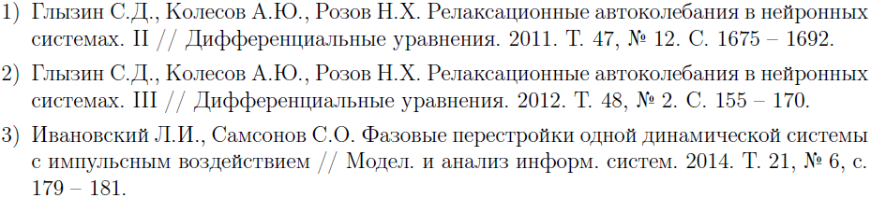
Источники и литература

Slide 21
Спасибо за внимание!

